Slide 1
VR-화학 실험
leapmotion를 이용해 모의 화학 실험

Slide 2
소개
HTC Vive HMD /leapmotion 를 이용해 가상공간에서 화하 실험을 모의한다.
PC mode
PC + leapmotion
VR mode
HTC Vive/Oculus HMD +PC+leapmotion
Mobile + HandController
Mobile + leapmotion

Slide 3
설계동기
VR 과 AR 기술을 통해서 가상 화하실험실에서 화하실험을 체험한다, 아래 장점이 있다
실험 조작 절차를 익히다
초보 자의 위험성을 낮추다.
연습을 반복 할 수 있고, 시제 재료를 절약 할 수 있다.
입체 직관적으로 동태적으로 분자 조합과 배열 구조를 관찰하다

Slide 4
실험 내용
내용 과 실험 절차
마그네슘 조의 연소
불을 붙이다，마그네슘을 점화하다，컵에 넣다，알코올 불을 끄다
실험의 관찰 효과
눈부시게 빛나는 흰 빛.
실험자 한테 실험 절차를 익히기에 도움이 된다.

Slide 5
UI menu
실험선택
실험 1:마그네슘의 연소
실험준비
실험 2:탄산 수소나트륨의 열분해
실험절차
실험 3: 산과 알칼리에 중화 반응
실험현상
실험 4:…
실험원리
공부확장
주기율표
Na
原子结构(动态)
Cl
Mark AR
…

Slide 6
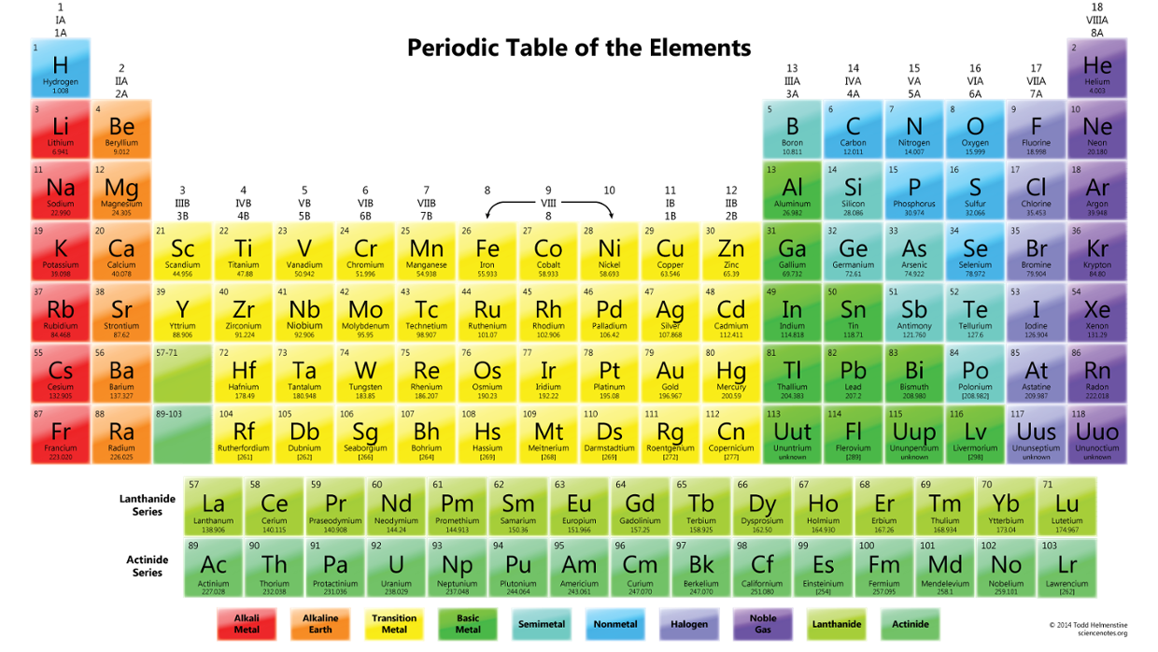
选择元素 在用户面前呈现原子结构
把两个元素拖动到一起呈现NaCl的组成结构

Slide 7
실험1:마그네슘의 연소
준비물
마그네슘 리본,핀셋,보안경,비커,식초
실험 이론
마그네슘의 연소 반응에서 원자 배열의 변화
마그네슘 + 산소 ——산화마그네슘
2Mg+H2O+CO2+O2——Mg2(OH)2CO3
2Mg+O2——태우다——2MgO
실험방범
먼저 마그네슘 리본 하나를 연소시킨다,이때 밑에 막자사발을 받쳐준다,현상을 관찰한다(굉장히 밝은 빛이 나옴)
다음 ,비커 두개에 같은 양의 식초를 부어주고 ,앞에서 태운 마그네슘 재와 태우지 않은 마그네슘을 각각의 비커에 넣어준다,결과를 지켜본다
실험결과
마그네슘 연소 할때 굉장히 밝은 빛이 나오고 열도 나옴
마그네슘 재를 넣은 비커에서는 아무런 반응도 일어나지 않았다
태우지 않은 마그네슘을 넣은 비커에서는 기포가 발생하였다
Mg + 2CH3COOH ——(CH3COO)2Mg + H2（ ↑ ）

Slide 8
실험 절차
翻看实验须知（可选）
翻阅试验台上的实验须知（纸张） 和 观看实验演示视频
拿起实验台上的火柴 ，点燃火柴后点燃酒精灯
带上护眼镜
用镊子夹起桌上两条镁条中的一条，并放在酒精灯上燃烧
观察实验现象
把然烧后的镁条放入一个烧杯的食醋中，把未经过然烧的镁条放入另一个烧杯的食醋中 观察实验现象
关闭酒精灯

Slide 9
실험2
双氧水分解实验
2H2O2——(MnO2作催化剂)——2H2O+O2↑
http://blog.naver.com/moonsy007/220716437649

Slide 10
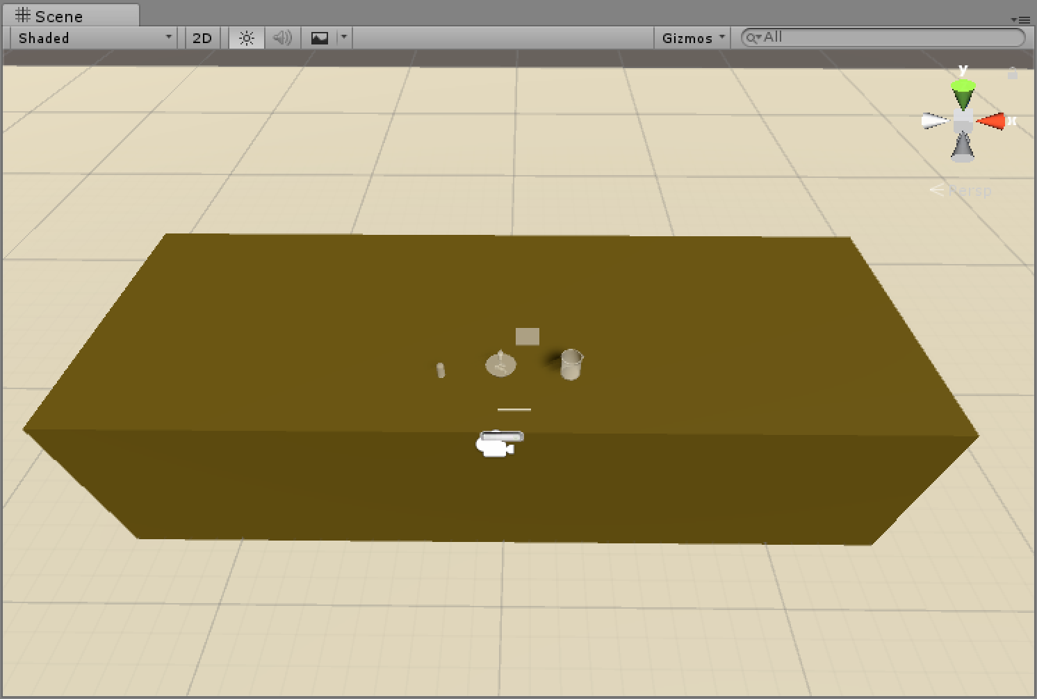
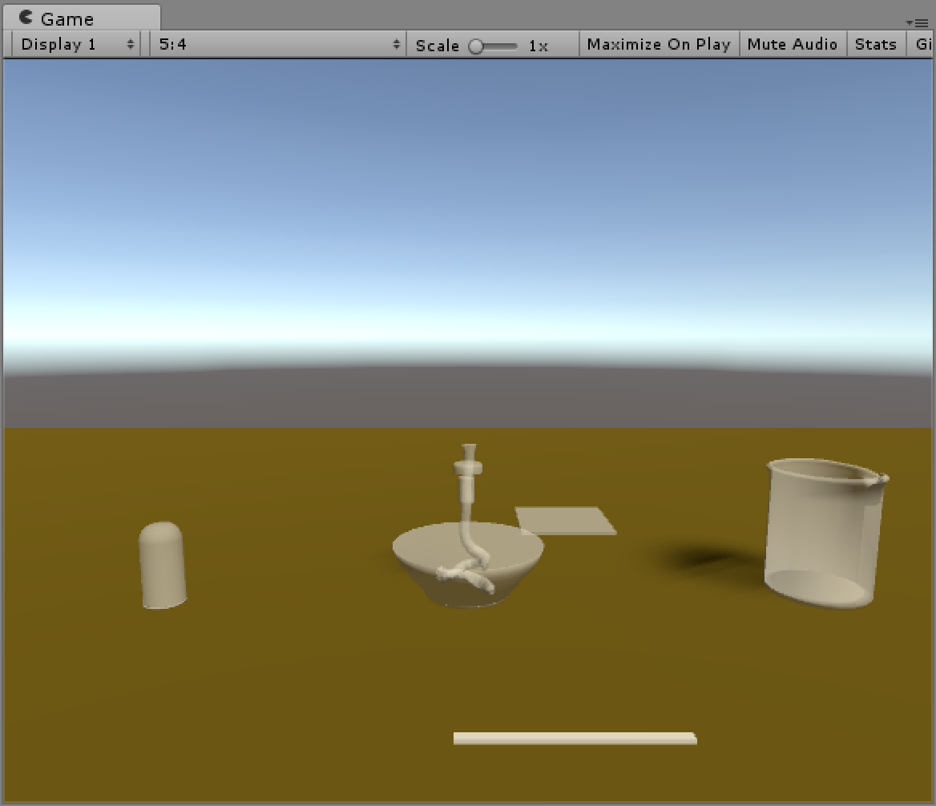
실험대
알코올
비커
알코올 램프
마그네슘 조

Slide 11
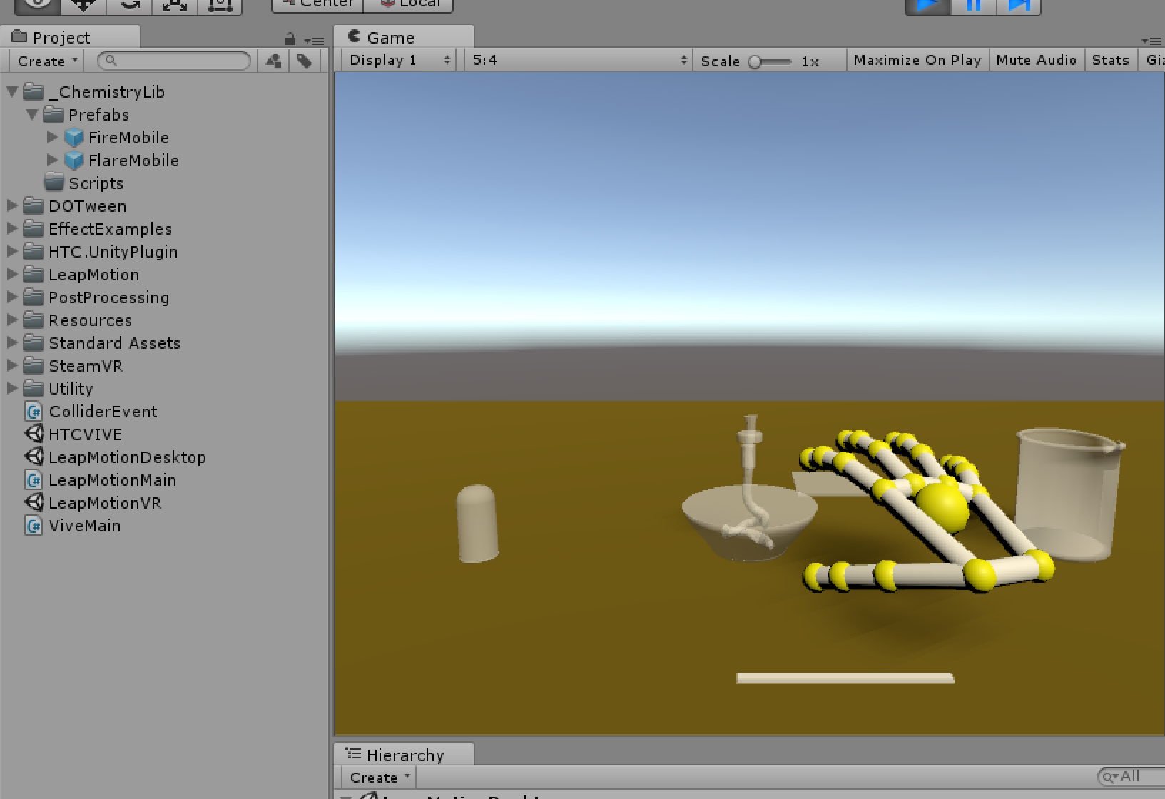
leapmotion인식

Slide 12
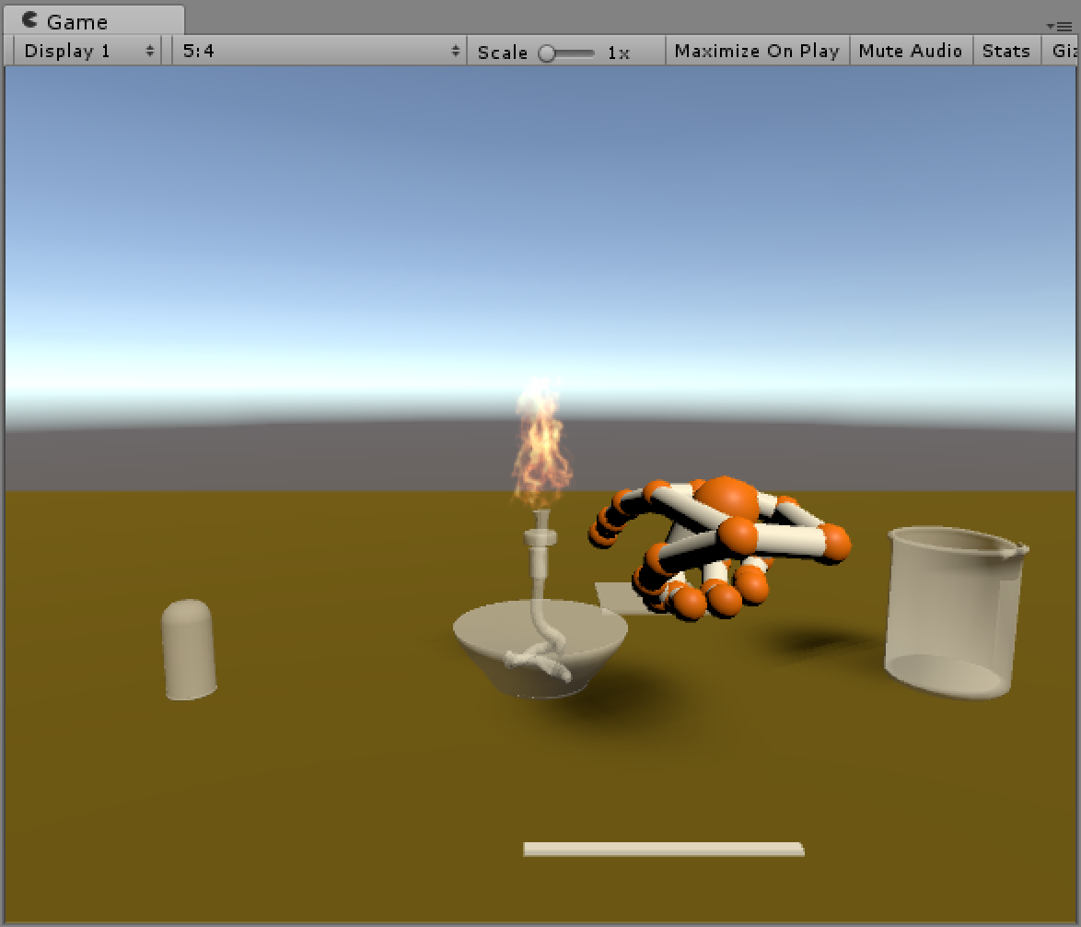
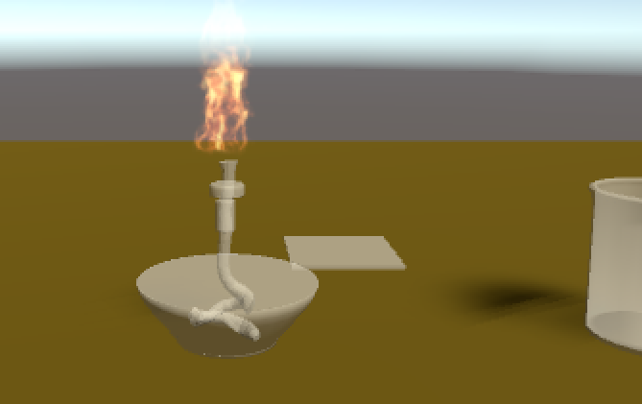
불을 붙이다

Slide 13
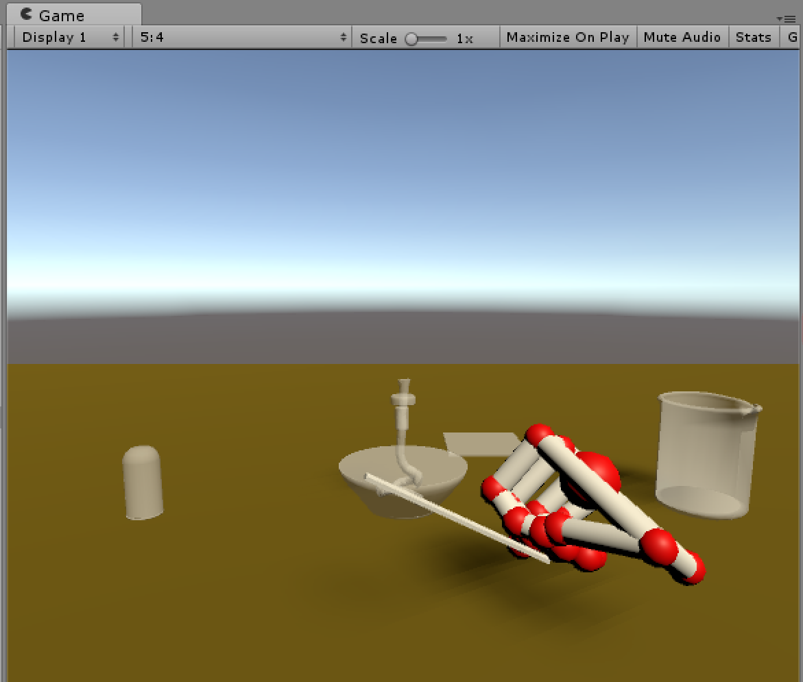
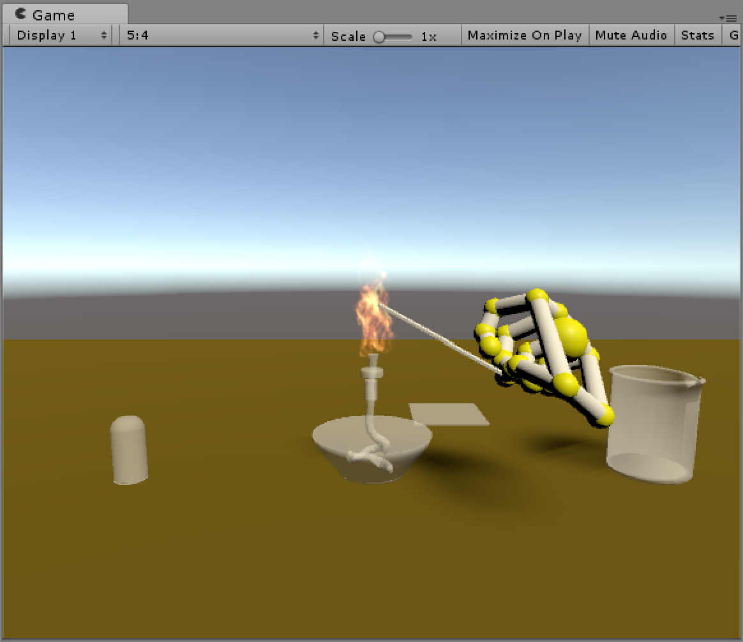
마그네슘을 점화하다.

Slide 14
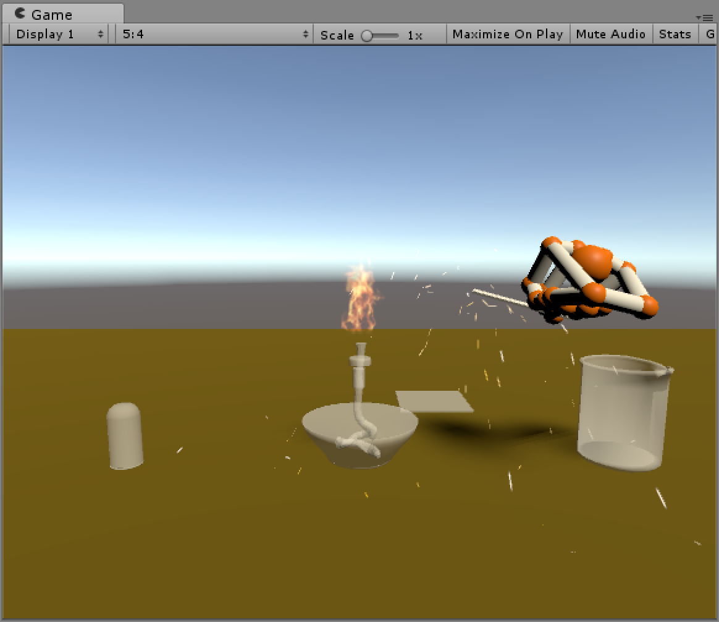
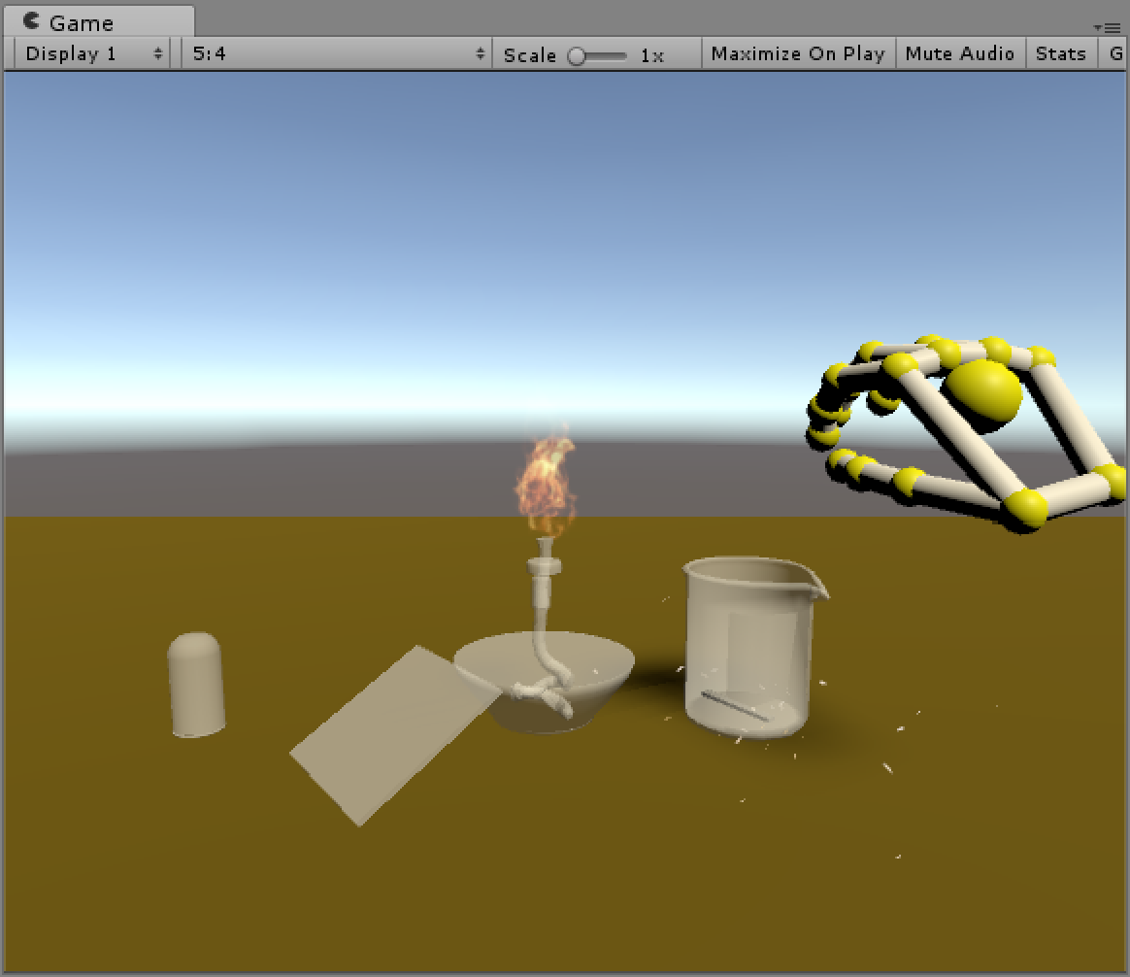
컵에 넣다

Slide 15
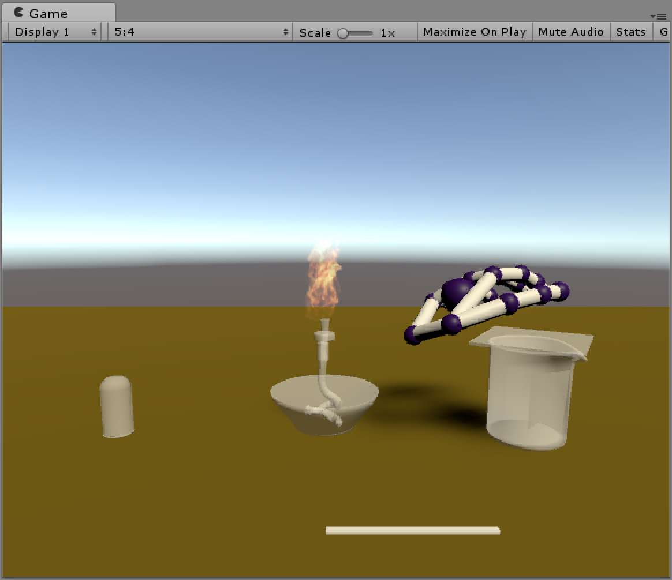
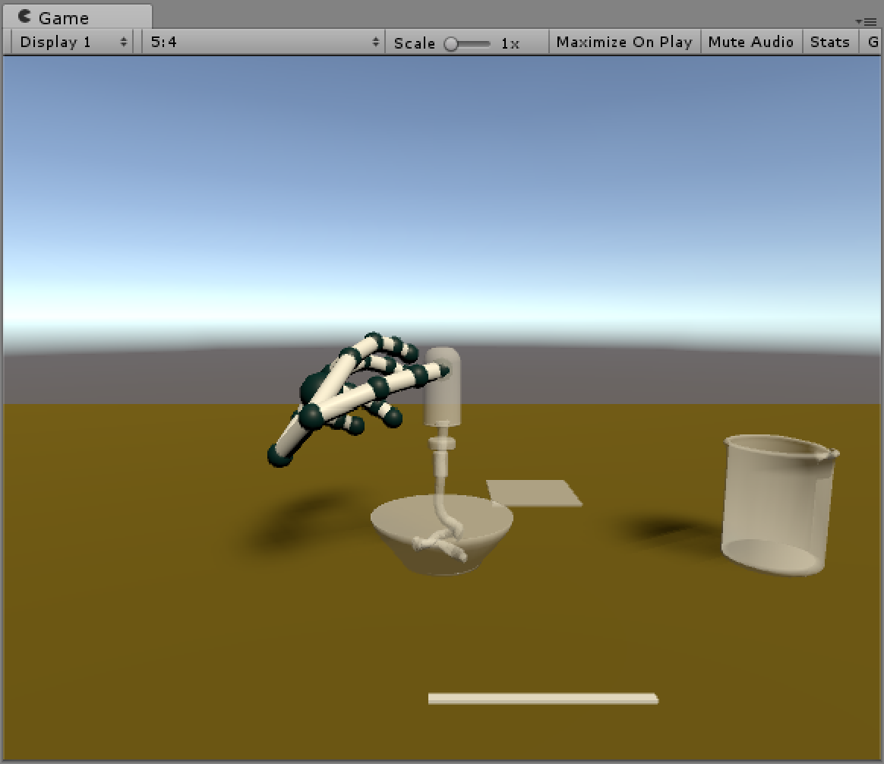
알코올 불을 끄다

Slide 16
Future works
더 좋은 효과가 있는 인터랙션 디자인
모바일 + 손
AR 를 추가하여 실험 과정을 동영상으로 미리 볼수 있게
다른 실험 과 다른 학문 분야 로 확대하기
화하 ,물리 ,생물 실험,미시 분자 실험 등...

Slide 17
Ui
E1：Magnesium ribbon combustion
Experiment 2
Experiment 3
Experiment 4
Setting
Quit
Go
Periodic table | Experiment Informations

Slide 18
Ui
Experiment information
Experimental procedure
Experimental phenomena
video
Periodic table
Back to Main
Display information | Experiment information

